Slide 1
Угадай животное
Игра-загадка
для малышей

Slide 2
Игрокам предлагается 10 вопросов-загадок о диких животных.
К каждому вопросу предлагается подсказка с изображением, которая открывается по щелчку на изображение с совой. Правильный ответ тоже открывается по щелчку.
Кнопка выхода
Правила игры

Slide 4
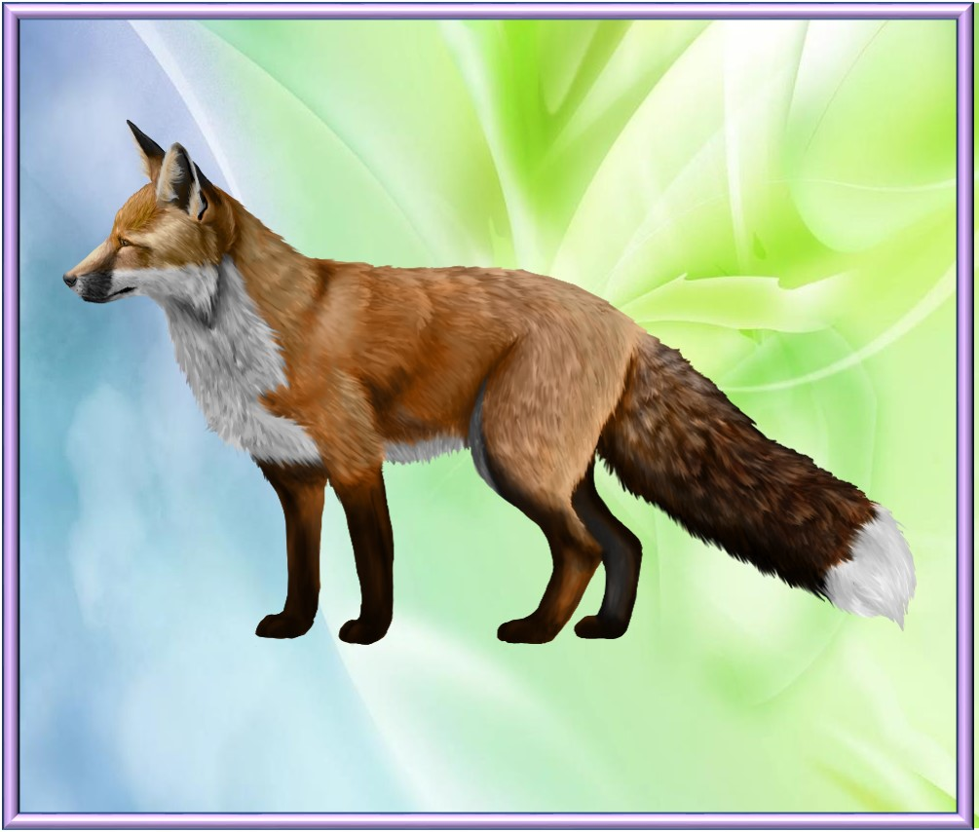

Slide 5
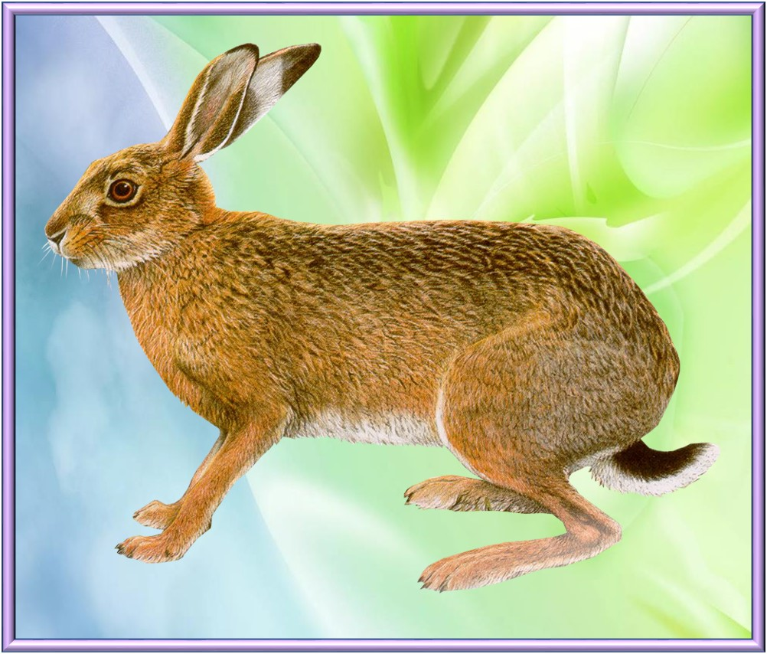

Slide 6
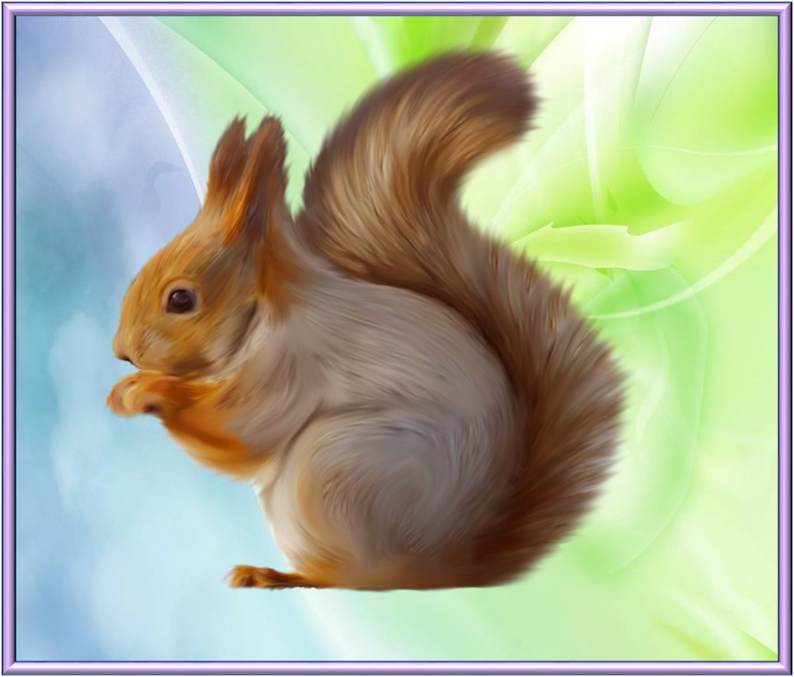

Slide 7
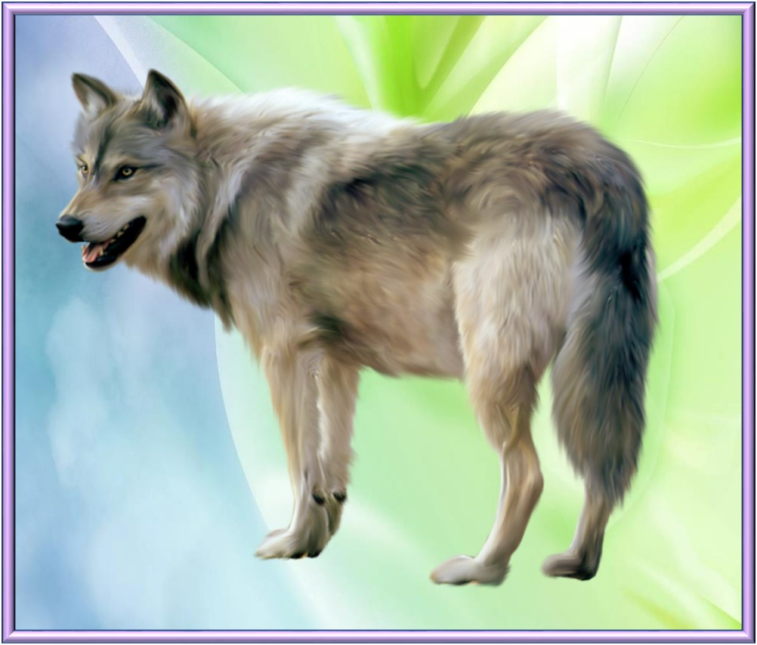

Slide 8
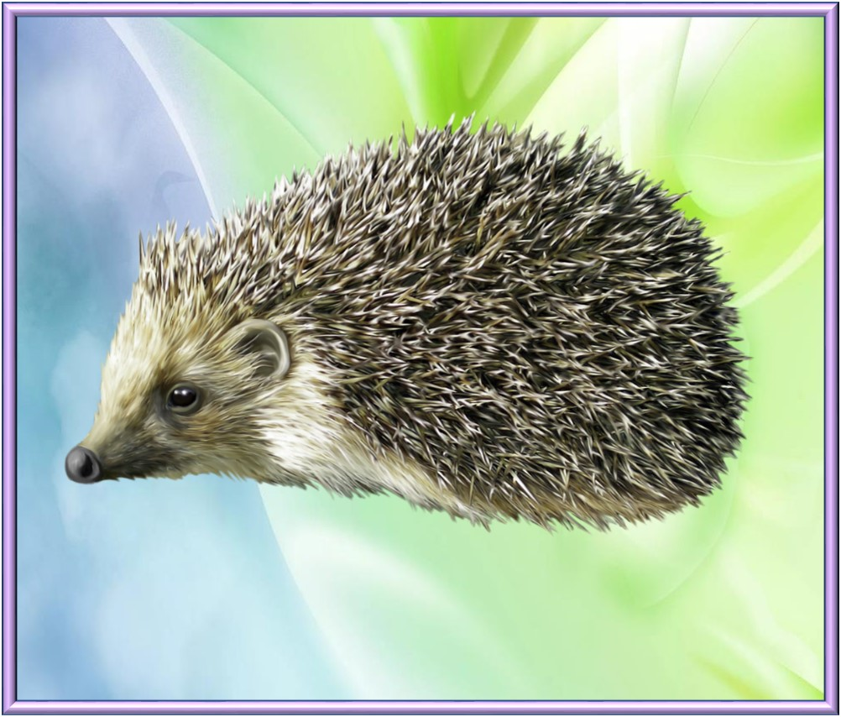

Slide 9
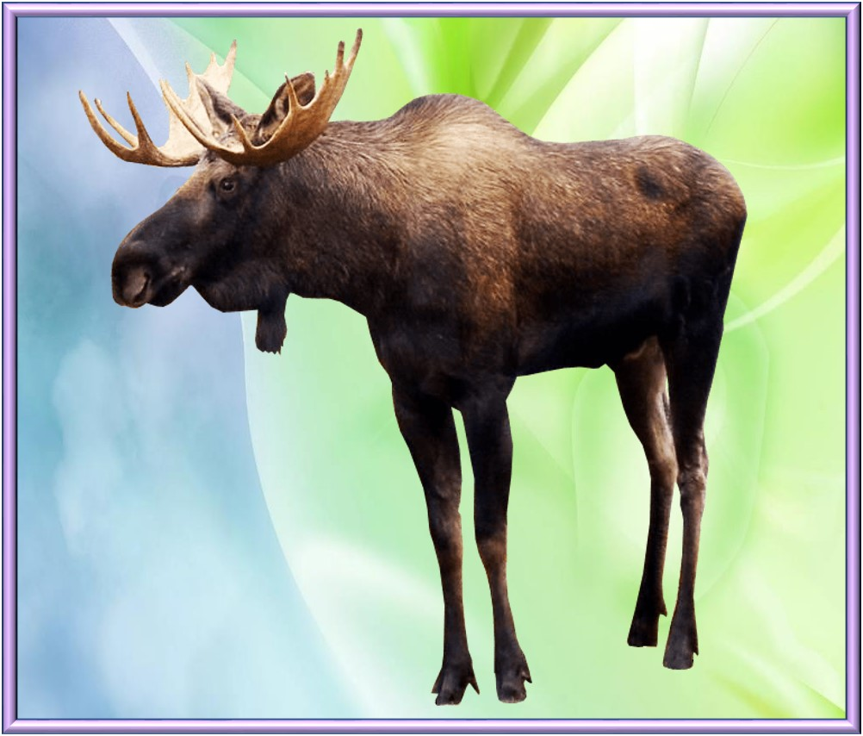

Slide 11
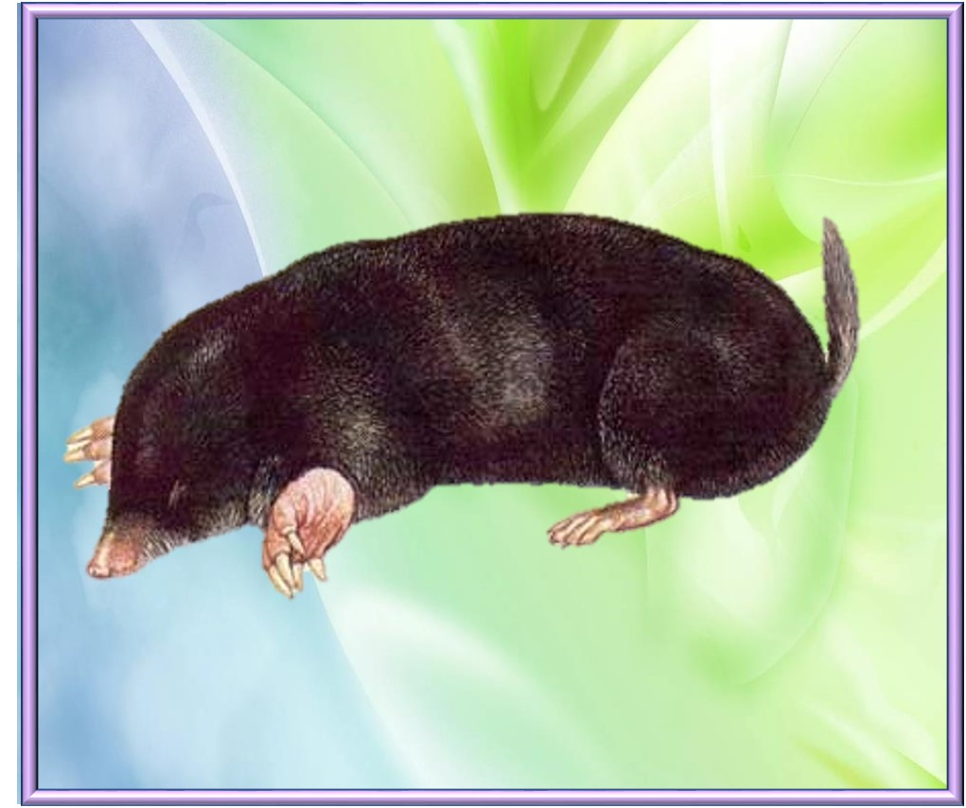

Slide 12
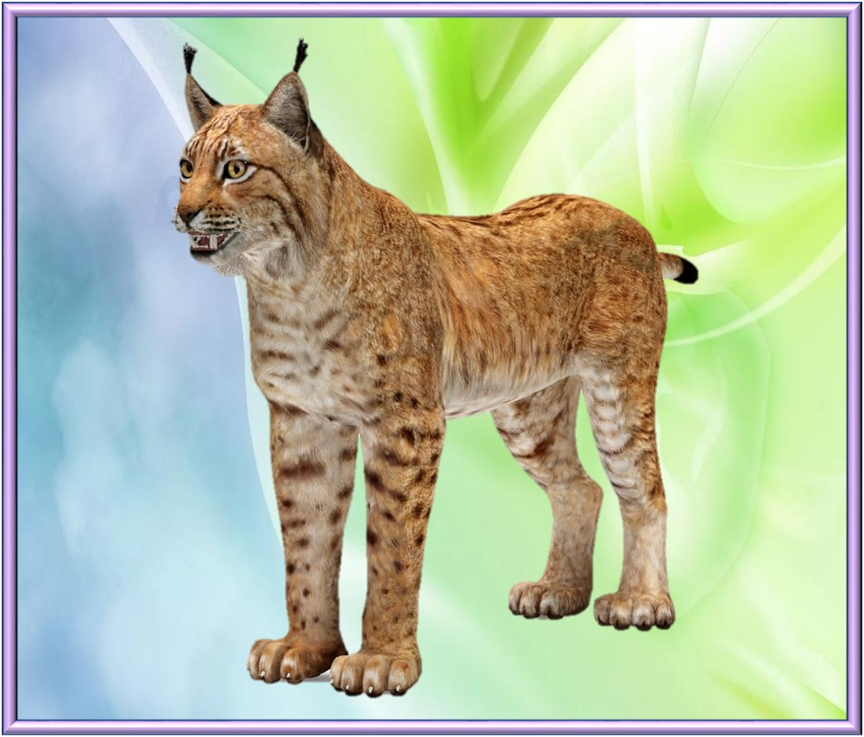

Slide 13
Источники информации
Загадки
https://riddle.su/zagadki_pro_dikih_zhivotnyh.html
Картинки с животными
https://purepng.com/public/uploads/large/purepng.com-bearbearanimalwild-981524652489snf8h.png
http://pngimg.com/uploads/fox/fox_PNG23139.png
http://reka-kem.ru/images/fotogal/15072972.png
https://cdn2.arhivurokov.ru/multiurok/html/2019/06/16/s_5d0687712dd22/1174072_3.png
https://avatanplus.com/files/resources/original/56fa34a5b3a5d153c15da768.png
https://i.pinimg.com/originals/8e/3d/8b/8e3d8be6f4818c89dc3e6af5a87e0724.png
http://pngimg.com/uploads/moose/moose_PNG54.png
http://gifok.net/images/2016/01/03/Polar_Bears_20.png
http://www.wikihunt.ru/images/6/65/%D0%9A%D1%80%D0%BE%D1%822.jpg
https://static.turbosquid.com/Preview/2014/09/28__07_32_35/Eurasian_Lynx02.jpg6bbd4b7a-f99a-4f4d-8159-3c795743768fOriginal.jpg
Фон
https://www.setwalls.ru/pic/201304/1920x1200/setwalls.ru-6313.jpg
Цифры
https://srv2.imgonline.com.ua/result_img/imgonline-com-ua-Transparent-backgr-N438PIr18l.png

